Slide 1


ЭКСПЕРТЫ В ОБЛАСТИ АНАЛИТИЧЕСКИХ РЕШЕНИЙ
Выполнение запросов

Slide 2



Содержание
Содержание
DML операции
Транзакции
Уровни изоляции
Очистка
Блокировки
Мониторинг текущих запросов
План запроса
Оптимизаторы
Сбор статистики
1

Slide 3
1.1 DML-операции
DML
DML – Data Manipulation Language (язык манипулирования данными)
SELECT | Выборка данных
DELETE | Удаление данных
INSERT | Вставка новых данных
UPDATE | Обновление данных
2

Slide 4
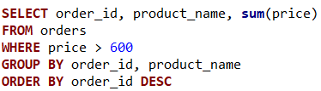
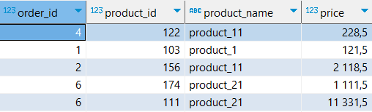

1.1 DML-операции
SELECT. Синтаксис
SELECT [ ALL | DISTINCT]
[ FROM from_item , …]
[ WHERE cond]
[ GROUP BY groupby elem [, …]]
[ HAVING cond]
[ ORDER BY expression [ ASC | DESC ] [, …]]
orders
orders
3

Slide 5

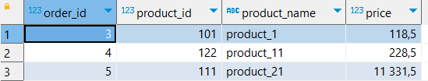
1.1 DML-операции
INSERT. Синтаксис. Вариант 1
INSERT INTO <имя таблицы> [(<колонка(и)>, …]
VALUES ((<значение(я)>, …))
orders
4

Slide 6

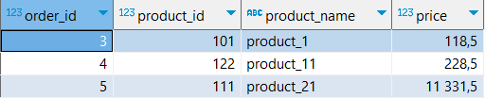

1.1 DML-операции
INSERT. Синтаксис. Вариант 2
INSERT INTO <имя таблицы> [(<колонка(и)>, …]
SELECT <колонка(и)>, …
FROM …
old_price
orders
5

Slide 7

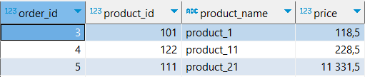
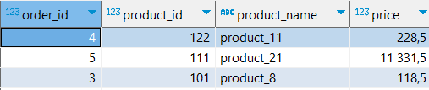
1.1 DML-операции
UPDATE. Синтаксис
UPDATE <имя таблицы>
SET <колонка1> = <значение1>
[,<колонка2> = <значение2>б …]
WHERE …
orders
orders
6

Slide 8


1.1 DML-операции
DELETE. Синтаксис
DELETE FROM <имя таблицы>
WHERE …
orders
orders
7

Slide 9
1.2 Транзакции
Транзакции
Транзакция – группа последовательных операций, которая представляет собой логическую единицу работы с данными
Объединяют несколько DML операций в одну операцию «Все или ничего»
Изолируют свои действия от других транзакций
Откатывают все свои изменения в случае ошибки
BEGIN;
UPDATE accounts SET balance = balance - 100.00 WHERE name = 'Alice’;
UPDATE accounts SET balance = balance + 100.00 WHERE name = 'Bob’;
COMMIT;
Режим AUTOCOMMIT используется по умолчанию
8

Slide 10
1.2 Транзакции
Команды управления
BEGIN или START TRANSACTION | Начало транзакции
END или COMMIT | Фиксация изменений
ROLLBACK | Откат всех изменений транзакции
SAVEPOINT | Ставит метку в транзакции для возможности частичного отката
ROLLBACK TO SAVEPOINT | Откат к метке
RELEASE SAVEPOINT | Удаляет метку в транзакции
9

Slide 11
1.2 Транзакции
Требования ACID
Atomicity - Атомарность | Выполняются либо все операции в рамках транзакции либо ни одной («все либо ничего»).
Consistency - Согласованность | БД сохраняет согласованность при успешно завершенной транзакции (т.е. фиксация результатов операции)
Isolation - Изолированность | При выполнении транзакции другие параллельные транзакции с теми же данными не оказывают влияние на ее результат
Durability - Надёжность | Даже при сбоях оборудования изменения, сделанные успешно завершённой транзакцией, сохраняются.
10

Slide 12
1.2 Транзакции
Уровни изоляции
 | DIRTY READ Грязное чтение | NON-REPEATABLE READ Неповторяемое чтение | PHANTOM READ Фантомное чтение
READ UNCOMMITED Чтение незафиксированных данных | + | + | +
READ COMMITTED Чтение зафиксированных данных | - | + | +
REPEATABLE READ Повторное чтение | - | - | +
SERIALIZABLE Сериализация | - | - | -
11

Slide 13
1.2 Транзакции
MVCC
Записи в таблицах Greenplum хранятся в соответствии с внутренней системой версионности. Это означает, что строки могут иметь несколько версий.
Все транзакции в системе имеют последовательные номера;
Существует глобальный реестр транзакций, содержащий информацию о том, какие транзакции находятся в процессе выполнения, а какие были подвергнуты откату;
Для каждой записи таблицы существуют технические поля Xmin и Xmax, хранящие информацию о транзакциях, модифицировавших эту запись. Xmin – идентификатор транзакции, добавившей запись в таблицу. Xmax – идентификатор транзакции, удалившей запись из таблицы;
Для каждой записи таблицы существуют технические поля Cmin и Cmax, использующиеся для обеспечения работы транзакций в несколько команд («транзакции внутри транзакции»);
12

Slide 14
1.2 Транзакции
VACUUM
VACUUM удаляет закрытые записи, оставляя вместо них пустое место;
VACUUM для AO-таблиц ведёт себя как VACUUM FULL, если bloat>10%;
VACUUM FULL удаляет закрытые записи и сжимает таблицы;
Иногда выполнить create table .. like ..; insert into … select * …; drop ..; alter оказывается быстрее, чем VACUUM FULL;
VACUUM FULL лочит таблицу в эксклюзивном режиме;
При регулярном VACUUM в VACUUM FULL нет необходимости – пустые места перезаписываются;
Системные каталоги тоже нуждаются в регулярном VACUUM – частота зависит от количества DDL-операций;
Bloat – распухание таблиц в связи с большим количеством закрытых сессий;
Текущий bloat приведён в gp_toolkit.gp_bloat_diag (нужна актуальная статистика)
13

Slide 15
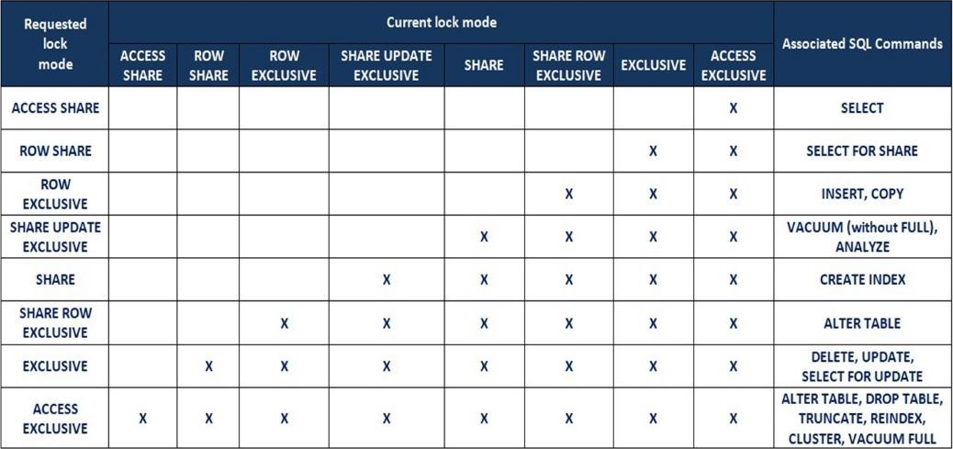
Greenplum
1.3 Блокировки
Блокировки
Блокировки строк
Чтение никогда не блокирует строки.
Изменение строки блокирует ее для изменений, но не для чтений.
Блокировки таблиц
Запрещают изменения или удаление таблицы, пока с ней идет работа.
Запрещают чтение таблицы.

Slide 16
1.3 Блокировки
Рекомендации
Выносите операции требующий ACCESS EXCLUSIVE из длительных транзакций/функций в отдельные транзакции
Учитывайте, что ожидающие в очереди блокировки тоже конфликтуют с новыми запросами
SELECT … FROM tab1
Очередь блокировок
SELECT
ALTER
SELECT
ALTER TABLE tab1
SELECT … FROM tab1
15

Slide 17
Greenplum
1.3 Блокировки
Взаимные блокировки
Locks
Requests
Table A
Waiting
Process A
Process B
Waiting
Table B
Requests
Locks

Slide 18
1.4 Мониторинг текущих запросов
Основные поля pg_stat_activity
Поле | Описание
pid | Идентификатор серверного процесса
state | Состояние серверного процесса: active – выполняет запрос idle – ожидает новой команды от клиента idle in transaction – внутри транзакции, но сейчас не выполняет запрос
query_start | Время начала выполнения активного/последнего запроса
query | Текст запроса
waiting | Флаг блокировки текущего процесса другим процессом
17

Slide 19
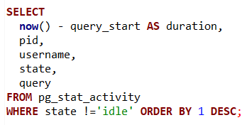
1.4 Мониторинг текущих запросов
Синтаксис
18

Slide 20
1.5 План запроса
План запроса
Текст SQL
Что надо получить?
Как извлечь данные
Где находятся данные
План запроса
Структура БД
19

Slide 21
1.5 План запроса
План запроса
Строится оптимизатором (планировщиком)
Показывает последовательность физических операций с данными для получения результата запроса
Основан на предварительно собранной статистике
Отображает стоимость каждого шага и запроса в целом
Оптимизатор выбирает план с наименьшей стоимостью запроса
20

Slide 22
1.5 План запроса
EXPLAIN и EXPLAIN ANALYZE
Синтаксис и различия
EXPLAIN <запрос> | Запрос НЕ выполняется План запроса с оценочной информацией о выполнении построенный на основе статистики о таблицах
EXPLAIN ANALYZE <запрос> | Запрос выполняется План запроса с фактической информацией о выполнении.
BEGIN;
EXPLAIN ANALYZE DELETE FROM sales WHERE product_id = 30
ROLLBACK;
21

Slide 23
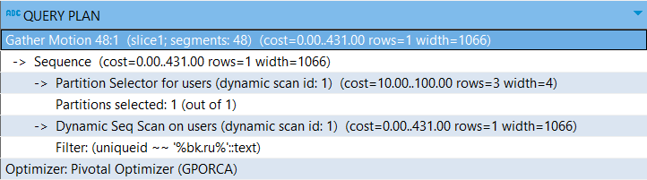

1.5 План запроса
Пример EXPLAIN
Метрики операторов
cost | Оценочная стоимость извлечения строк
rows | Ожидаемое количество строк на один сегмент
width | Размер строки в байтах
22

Slide 24

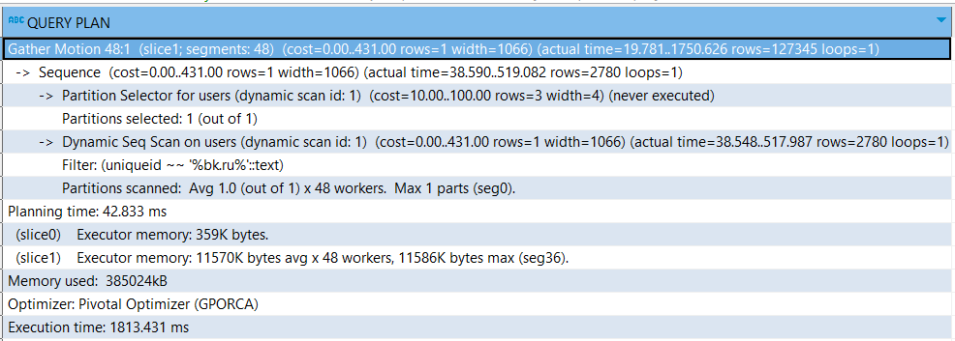
1.5 План запроса
Пример EXPLAIN ANALYZE
23

Slide 25



1.5 План запроса
SLICE
Query Dispatcher process
Сегменты
Gather Motion
Gather Motion
SELECT …
План запроса
Пользователь
Сегменты
Мастер
24

Slide 26
1.5 План запроса
SLICE
Мастер
Query Dispatcher process
Query Dispatcher process
Процесс – «диспетчер» на мастере. Собирает итоговый результат исполнения запроса (Gather Motion)
Query Executor process
Процесс исполнитель на сегментах.
В плане запроса называется «worker».
Для каждого Slice на сегменте свой executor process
Query Executor process
Query Executor process
Query Executor process
Query Executor process
25

Slide 27
1.5 План запроса
SLICE
Мастер
План запроса
Query Dispatcher process
(Slice 3)
Query Executor process
Slice (1)
Query Executor process
Slice (1)
Query Executor process
Slice (2)
Query Executor process
Slice (2)
26

Slide 28
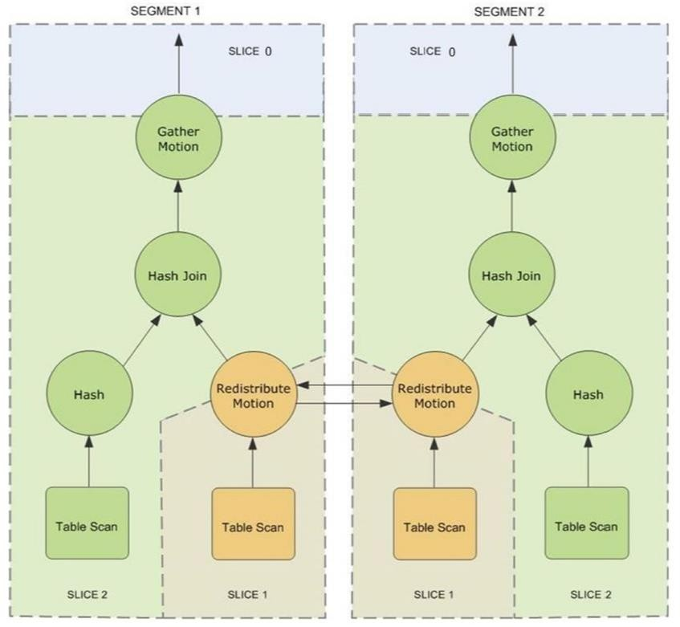
Greenplum
1.5 План запроса
План выполнения запроса
27

Slide 29
1.5 План запроса
Операторы
Действия с данными | Быстрые | Медленные
Сканирование | Sequential Scan | -
Соединение | Hash Join | Nested Loop* Merge Join
Агрегация и сортировка | Hash Agg | Sort
Перемещение | Redistribute Motion | Broadcast Motion*
* Могут быть эффективными:
Nested Loop – при наличии индекса
Broadcast Motion – при перемещении небольших таблиц
28

Slide 30
1.5 План запроса
Операторы сканирования (SCAN)
Оператор | Вид таблицы | Медленные
Сканирование | Метод хранения | Ориентация
Seq Scan on <table> | HEAP | Построчная
Append-only Scan on <table> | AO | Построчная
Append-only Columnar Scan on <table> | AO | Колончатая
Index Scan using index on <table> Bitmat Index Scan using index on <table> | HEAP/AO | Построчная/Колончатая
29

Slide 31
1.5 План запроса
Операторы соединения (JOIN)
Операторы | Краткое описание | Подробное описание
Hash Join | Соединение хэшированием | Строит хэш по меньшей таблице, сканирует большую Самый быстрый JOIN для двух таблиц
Nested Loop | Соединение вложенными циклами | Для каждой строки в большой таблицы сканируется меньшая Самый способ для очень маленьких объёмов Используется для кросс-джойнов
Merge Join | Соединение слиянием | Отсортировать обе таблицы, соединить Очень быстрый способ для отсортированных данных
30

Slide 32
1.5 План запроса
Операторы перемещения
Мастер
Обмен данных между сегментами или мастером и сегментами.
Необходимо для:
Соединения таблиц и наборов данных имеющих разные ключи дистрибуции
Выполнение промежуточных отчетов и агрегаций
Сегмент 1
Сегмент 2
31

Slide 33
1.5 План запроса
BROADCAST MOTION
Мастер
Каждый сегмент пересылает свои данные каждому
У всех сегментов есть полная копия
Обычно возникает в случае, когда небольшой справочник соединяется с большой фактовой таблицей
Можно избежать если создать таблицу с типом дистрибуции DISTRIBUTED REPLICATED
Может быть по ошибке применен к большой таблице из-за неактуальной статистики
1 order1
2 order2
3 order3
Сегмент 1
Сегмент 2
Сегмент 3
32

Slide 34
1.5 План запроса
REDISTRIBUTION MOTION
Динамическое перераспределение данных между сегментами
Каждый сегмент пересылает свои данные другому, согласно новому ключу дистрибьюции
Возникает когда:
Различаются ключи дистрибьюции соединяемых таблиц
Ключ соединения отличается от ключа дистрибьюции
Выполняется агрегация по полю отличному от ключа дистрибьюции
Есть риск возникновения перекоса (skew)
Мастер
1 order1
2 order2
3 order3
Сегмент 1
Сегмент 2
Сегмент 3
33

Slide 35
1.5 План запроса
GATHER MOTION
Мастер
Объединение результатов запроса со всех сегментов на мастер узле
Финальная операция для большинства запросов
1 order1
2 order2
3 order3
Сегмент 1
Сегмент 2
Сегмент 3
34

Slide 36
1.5 План запроса
Другие операторы
Оператор | Описание
Materialize | Планировщик материализует подзапрос один раз для всего запроса, поэтому ему не нужно повторять работу для запросов верхнего уровня
InitPlan | Предварительный запрос используемый при выборочном сканировании партиций, для определения того, какие партиции необходимо сканировать
Sort | Сортировка строк при подготовке к другой операции, требующей упорядоченных строк, например агрегированию
Group By | Группирует строки по одному или нескольким столбцам
Group/Hash Aggregate | Агрегация строк с использованием хэша
Append | Объединяет наборы данных, например, при объединении строк из разных партиций в партиционированной таблице
Filter | Выбирает строки, используя условия WHERE
Limit | Ограничивает количество возвращаемых строк
35

Slide 37
1.5 План запроса
Узкие места
На что стоит обратить внимание
Правильная оценка количества записей в таблице
Перекос вычислений (Skew)
Выборочное сканирование партиций (Partition elimination)
Использование Spill файлов
36

Slide 38
1.6 Оптимизаторы
Сравнение оптимизаторов
Оптимизатор | Альтернативные названия | Описание | Особенности
GPORCA | ORCA Pivotal Query Optimizer (PQQ) | Используется по умолчанию Создан для Greenplum Постоянно развивается | Имеет ряд улучшений при работе с: Партиционированными таблицами С CTE С подзапросами С DML операциями
LEGACY | Postgres optimizer Postgres planer | Унаследован из PostgreSQL Используется при явно заданной конфигурации или в случае fallback | В отличие от GROPCA поддерживает все SQL конструкции и функции Иногда строит более оптимальный план чем GROPCA
37

Slide 39
1.6 Оптимизаторы
Выбор оптимизатора
optimizer = on
GROPCA
План выполнения запроса
Запрос пользователя
Синтаксический разбор
Механизм исполнения
fallback
optimizer = off
LEGACY
SHOW optimizer
SET optimizer = ‘off’
38

Slide 40

1.7 Статистика
Определение
Статистика
Детальная информация о данных в таблице
Храниться в системном каталоге
Может быть собрана вручную и автоматически
Должна быть актуальной для построения оптимального плана запроса
Необходимо собирать после:
Загрузки данных
Операции CREATE INDEX
Массовых операций INSERT, UPDATE, DELETE
Синтаксис
ANALYZE [<имя таблицы>][(<колонка1>[, …])]
ANALYZE;
ANALYZE sales;
ANALYZE sales (order_id, product_name)
ANALYZE sales_prt_1;
39

Slide 41
1.7 Статистика
Партиционированные таблицы
Команда | Уровень статистики
 | Родительская таблица (root partition) | Партиция нижнего уровня (leaf partition)
ANALYZE <родительская таблица>; | + | +
ANALYZE <партиция нижнего уровня>; | - | +
ANALYZE ROOTPARTITION <родительская таблица>; | + | -
GROPCA использует статистику родительской таблицы
LEGACY использует статистику партиций нижнего уровня
40

Slide 42
1.7 Статистика
Системные таблицы и представления статистики
Название | Описание
pg_catalog.pg_statistic | Таблица со статистикой
pg_catalog.pg_stats | Представление, отображающее статистику в удобном формате
pg_catalog.pg_stat_operations | Представление с информацией об операциях над объектами БД
gp_toolkit.gp_stats_missing | Представление, содержащее объекты с устаревшей статистикой
41

Slide 43
1.7 Статистика
Автоматический сбор статистики
Параметр | Значения
gp_autostats_mode Указывает, когда следует выполнять автоматический сбор статистики | on_no_stats (по умолчанию) После операций CREATE TABLE AS SELECT, INSERT или COPY Для таблиц без статистики
 | on_change Когда кол-во измененных строк достигает значения gp_autostats_threshold После операций CREATE TABLE AS SELECT, UPDATE, DELETE, INSERT или COPY
 | none Автосбор отключен
gp_autostats_threshold Пороговое значение при достижении которого необходимо запустить сбор статистики | По умолчанию = 2147483647
42

Slide 44
ЭКСПЕРТЫ В ОБЛАСТИ АНАЛИТИЧЕСКИХ РЕШЕНИЙ
https://sapiens.solutions
info@sapiens.solutions
+ 7 495 215 1757

